Slide 1
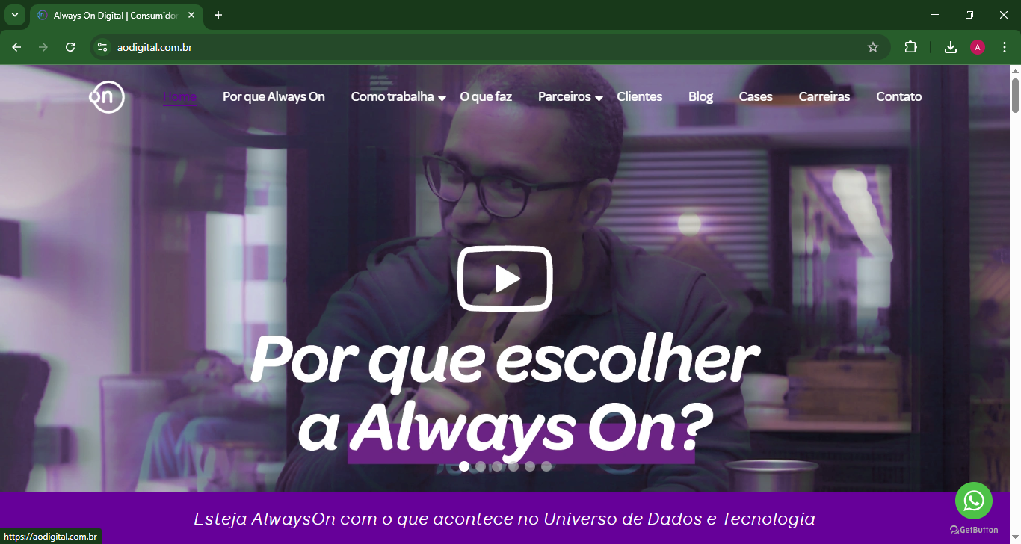

Slide 2
Portal de Privacidade
Criação de um Portal de Privacidade, com acesso individualizado
Necessidade de inclusão de um banner de cookies
Configurações de Cookies
A ALWAYS ON DIGITAL utiliza cookies para aprimorar sua experiência ao utilizar nossa ferramenta. Você pode personalizar suas preferências de cookies clicando em "Configurações de Cookies". Para mais informações, consulte nossa Política de Cookies
Configurações de Cookies
[ ] Aceitar todos
[ ] Rejeitar todos
Este banner foi elaborado em conformidade com as diretrizes estabelecidas pela Autoridade Nacional de Proteção de Dados (ANPD) e pela Lei Geral de Proteção de Dados Pessoais (LGPD), garantindo transparência e respeito à sua privacidade.

Slide 3
Portal de Privacidade
LGPD e Política de Privacidade
A ALWAYS ON DIGITAL pauta sua atuação pelos princípios estabelecidos na Lei Geral de Proteção de Dados Pessoais (Lei nº 13.709/2018), reafirmando seu compromisso com a ética, a transparência e a segurança no tratamento de dados.
Reconhecendo-se como parte de um ecossistema interdependente, a ALWAYS ON DIGITAL entende que a proteção das informações de seus colaboradores, clientes, fornecedores e parceiros é fundamental. Nesse sentido, estabelecemos e mantemos um programa robusto de governança em privacidade e proteção de dados, alinhado às exigências legais e às melhores práticas do setor.
Asseguramos, assim, o tratamento responsável, seguro e transparente dos dados pessoais, garantindo a todos os envolvidos a confidencialidade, a integridade e a privacidade das informações confiadas à nossa organização.
POLITICA DE PRIVACIDADE E POLÍTICA DE COOKIES
EXERCÍCIO DE DIREITOS
COMUNICAÇÃO DE INCIDENTES OU SOLICITAÇÃO DE ÓRGÃOS PÚBLICOS

Slide 4

Portal de Privacidade
Sugerimos que leia nossa política, e caso restem dúvidas, sinta-se à vontade para esclarecê-las através do seguinte e-mail: DPO@ALWAYSONDIGITAL.COM.BR
O que são dados pessoais conforme a Lei Geral de Proteção de Dados Pessoais?
São dados pessoais aqueles que permitem identificar uma pessoa, tais como: nome, data de nascimento, número de identificação, dados de localização e outros. Dados pessoais sobre origem racial ou étnica, convicção religiosa, opinião política, filiação a sindicato ou a organização de caráter religioso, filosófico ou político, dado referente à saúde ou à vida sexual, dado genético ou biométrico, quando vinculado a uma pessoa natural são considerados dados pessoais sensíveis, e precisam ser tratados com ainda mais cautela pelas empresas e instituições.
Quais dados pessoais são coletados? Como são coletados? Para qual finalidade?
Em nosso site, coletamos dados que são fornecidos diretamente pelo usuário, quando preenche os campos de exercício de direitos ou comunicação de incidentes.
O que são cookies e trackers?
Trackers são ferramentas de observação na internet e cookies são o mais famoso tipo de tracker. Quando você acessa sites, eles podem enviar pequenos arquivos de texto (cookies) para o seu navegador para registrar o seu comportamento. É por causa de cookies, por exemplo, que você vê anúncios de coisas que você já procurou quando visita sites de mídias sociais, notícias e mais
POLITICA DE PRIVACIDADE E POLÍTICA DE COOKIES
EXERCÍCIO DE DIREITOS
COMUNICAÇÃO DE INCIDENTES OU SOLICITAÇÃO DE ÓRGÃOS PÚBLICOS
POLITICA DE PRIVACIDADE

Slide 5
Portal de Privacidade
Exercício de Direitos
A ALWAYS ON DIGITAL assegura aos titulares de dados que o seu processo de tratamento de dados atende integralmente os termos da Lei nº 13.709/2018.
Assim, oferece ao titular dedados, um canal de comunicação direto com nosso DPO, a fim de que você possa exercer seus direitos, tais como solicitação de informações sobre dados tratados, revogação de consentimento etc.
Com o objetivo de facilitar o procedimento de comunicação disponibiliza o canal de exercício de direitos, bastando clicar no ícone abaixo
POLITICA DE PRIVACIDADE E POLÍTICA DE COOKIES
EXERCÍCIO DE DIREITOS
COMUNICAÇÃO DE INCIDENTES OU SOLICITAÇÃO DE ÓRGÃOS PÚBLICOS
MANDE SUA SOLICITAÇÃO

Slide 6
Portal de Privacidade
Exercício de Direitos
A ALWAYS ON DIGITAL assegura aos titulares de dados que o seu processo de tratamento de dados atende integralmente os termos da Lei nº 13.709/2018.
Assim, oferece ao titular dedados, um canal de comunicação direto com nosso DPO, a fim de que você possa exercer seus direitos, tais como solicitação de informações sobre dados tratados, revogação de consentimento etc.
Com o objetivo de facilitar o procedimento de comunicação disponibiliza o canal de exercício de direitos, bastando clicar no ícone abaixo
POLITICA DE PRIVACIDADE E POLÍTICA DE COOKIES
EXERCÍCIO DE DIREITOS
COMUNICAÇÃO DE INCIDENTES OU SOLICITAÇÃO DE ÓRGÃOS PÚBLICOS
MANDE SUA SOLICITAÇÃO

Slide 7
Portal de Privacidade
Fale sobre você:
Nome: :
Titular de dados
ANPD
Órgão Público
Colaborador
Doador:
CPF/CNPJ: :
E-mail: :
Mensagem:
Sobre o que deseja conversar?:
Solicitar informações sobre dados
Solicitar cópia de dados
Solicitar exclusão de dados
Revogar consentimento
Outros
Ao encaminhar essa mensagem você está consentindo que seus dados sejam utilizados pela Always On Digital para responder à sua solicitação :

Slide 8
Portal de Privacidade
Comunicação de Incidentes ou Solicitação de Órgãos Públicos
A ALWAYS ON DIGITAL assegura aos titulares de dados que o seu processo de tratamento de dados atende integralmente os termos da Lei nº 13.709/2018.
Assim, oferece um canal exclusivo de acesso a titulares de dados ou órgãos públicos, para comunicar qualquer suspeita de incidente de segurança ou solicitação de esclarecimentos.
Com o objetivo de facilitar o procedimento de comunicação disponibiliza o canal de exercício de direitos, bastando clicar no ícone abaixo
POLITICA DE PRIVACIDADE E POLÍTICA DE COOKIES
EXERCÍCIO DE DIREITOS
COMUNICAÇÃO DE INCIDENTES OU SOLICITAÇÃO DE ÓRGÃOS PÚBLICOS
MANDE SUA SOLICITAÇÃO

Slide 9
Portal de Privacidade
Comunicação de Incidentes ou Solicitação de Órgãos Públicos
A ALWAYS ON DIGITAL assegura aos titulares de dados que o seu processo de tratamento de dados atende integralmente os termos da Lei nº 13.709/2018.
Assim, oferece um canal exclusivo de acesso a titulares de dados ou órgãos públicos, para comunicar qualquer suspeita de incidente de segurança ou solicitação de esclarecimentos.
Com o objetivo de facilitar o procedimento de comunicação disponibiliza o canal de exercício de direitos, bastando clicar no ícone abaixo
POLITICA DE PRIVACIDADE E POLÍTICA DE COOKIES
EXERCÍCIO DE DIREITOS
COMUNICAÇÃO DE INCIDENTES OU SOLICITAÇÃO DE ÓRGÃOS PÚBLICOS
MANDE SUA SOLICITAÇÃO

Slide 10
Portal de Privacidade
Fale sobre você:
Nome: :
Titular de dados
ANPD
Órgão Público
Colaborador
Doador:
CPF/CNPJ: :
E-mail: :
Mensagem:
Sobre o que deseja conversar?:
Denunciar vazamento de dados
Informar investigação de vazamento
Solicitar informações sobre vazamento
Ao encaminhar essa mensagem você está consentindo que seus dados sejam utilizados pela Always On Digital para responder à sua solicitação :

